Slide 1
他给他______了杯咖啡

Slide 2
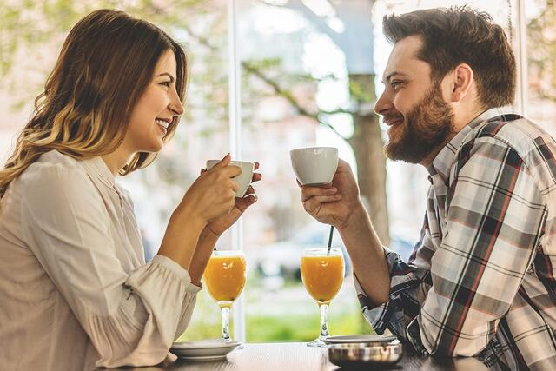
A:ChatGPT很厉害，什么都能_________!
B:喔?那让它______看家事呢?

Slide 3
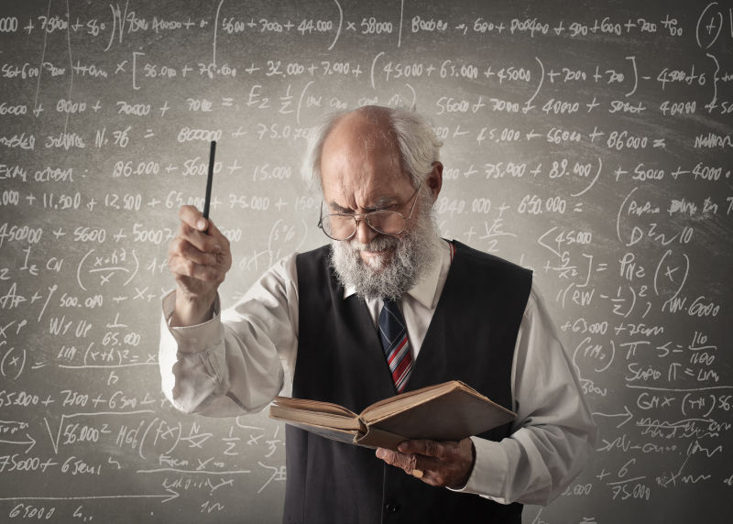
他是一个很_____的教授，学生都很怕他

Slide 4
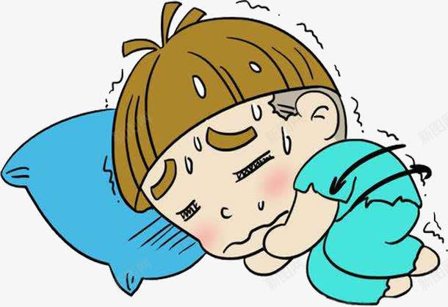
他因为生病的原因。现在感觉很_____

Slide 5
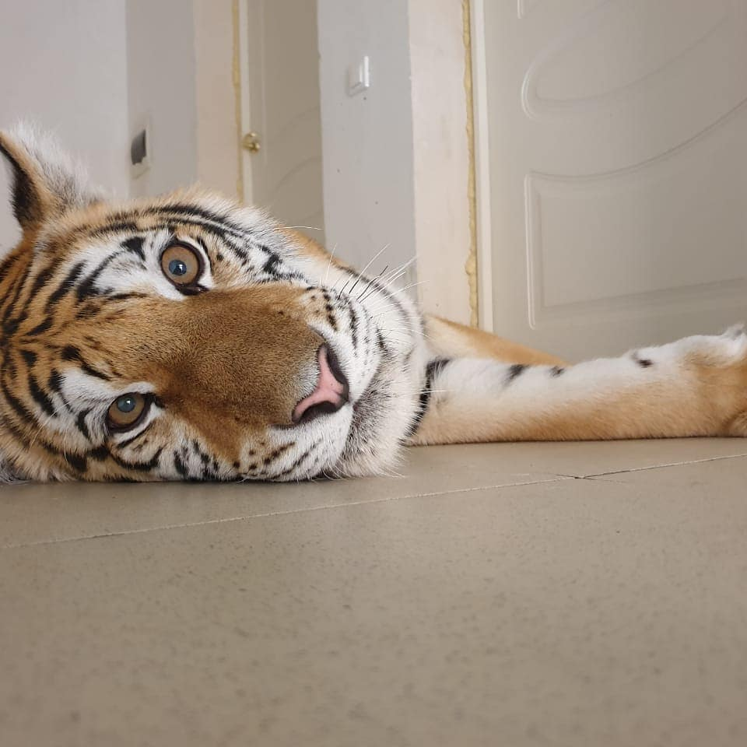
她很喜欢________，她觉得______就是大猫

Slide 6
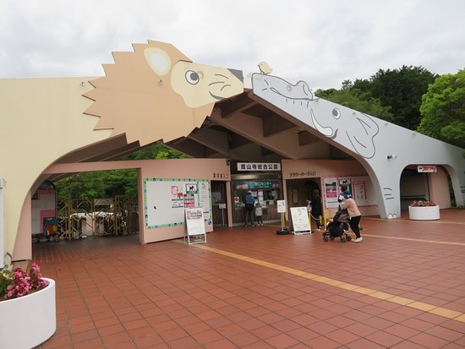
他在动物园的______进不来，人太多了

Slide 7
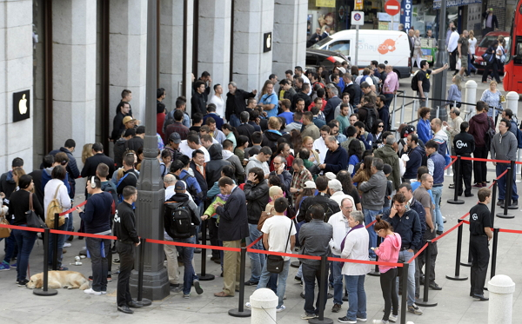
他___了很久的____才终于买到那支手机

Slide 8
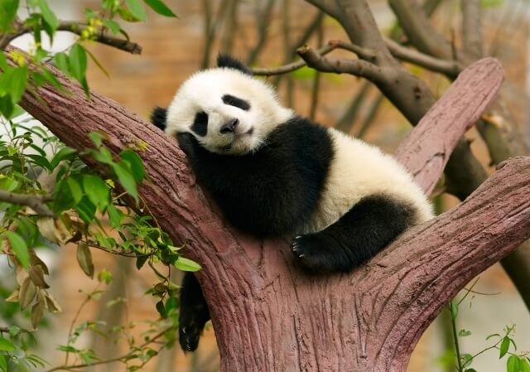
在动物园的动物中，熊猫大都不怎么______

Slide 9
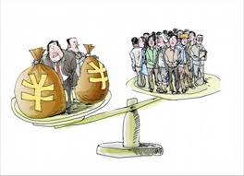
社会.N
社会上贫富的差距还是很大

Slide 10
现代社会上有什么问题呢？

Slide 11
你觉得AI会让未来社会有什么变化呢?

Slide 12
竟争.V
这间学校的竟争很激烈，每个学生都希望比别的学生考得更好

Slide 13
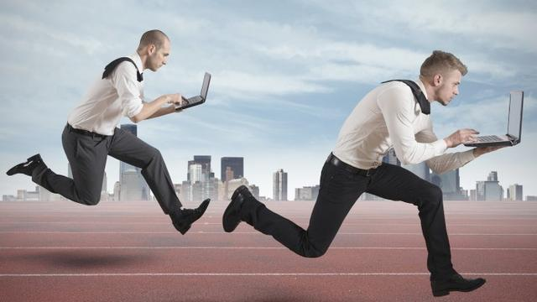
竟争.V
社会上有很多竞争，这些竞争给人造成了很多压力

Slide 14
在社会上会遇到什么竞争呢?

Slide 15
未来社会中会有哪些新的竞争对象呢?

Slide 16
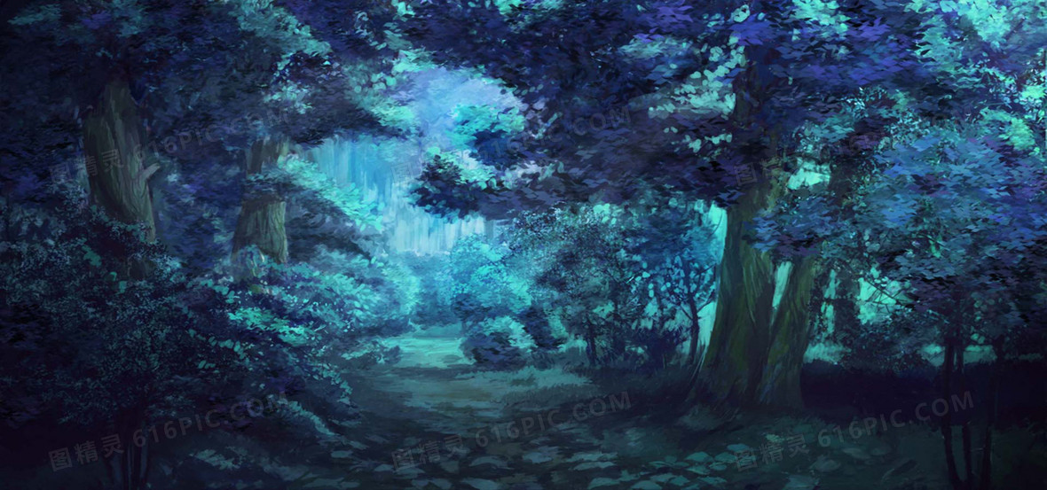
森林.N
他觉得夜晚的森林很美

Slide 17
森林.N
森林中的树木会为了能吸到更多的阳光而互相竞争

Slide 18
森林对地球有什么重要性呢?

Slide 19
你听过哪些跟森林有关的故事?

Slide 20
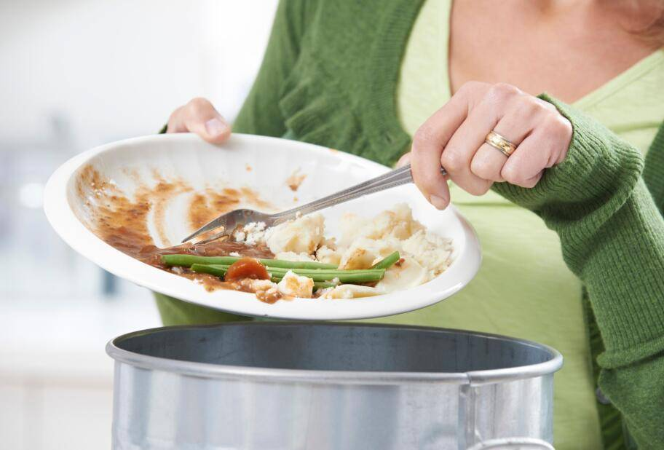
剩.V
她剩了很多饭菜没吃完

Slide 21
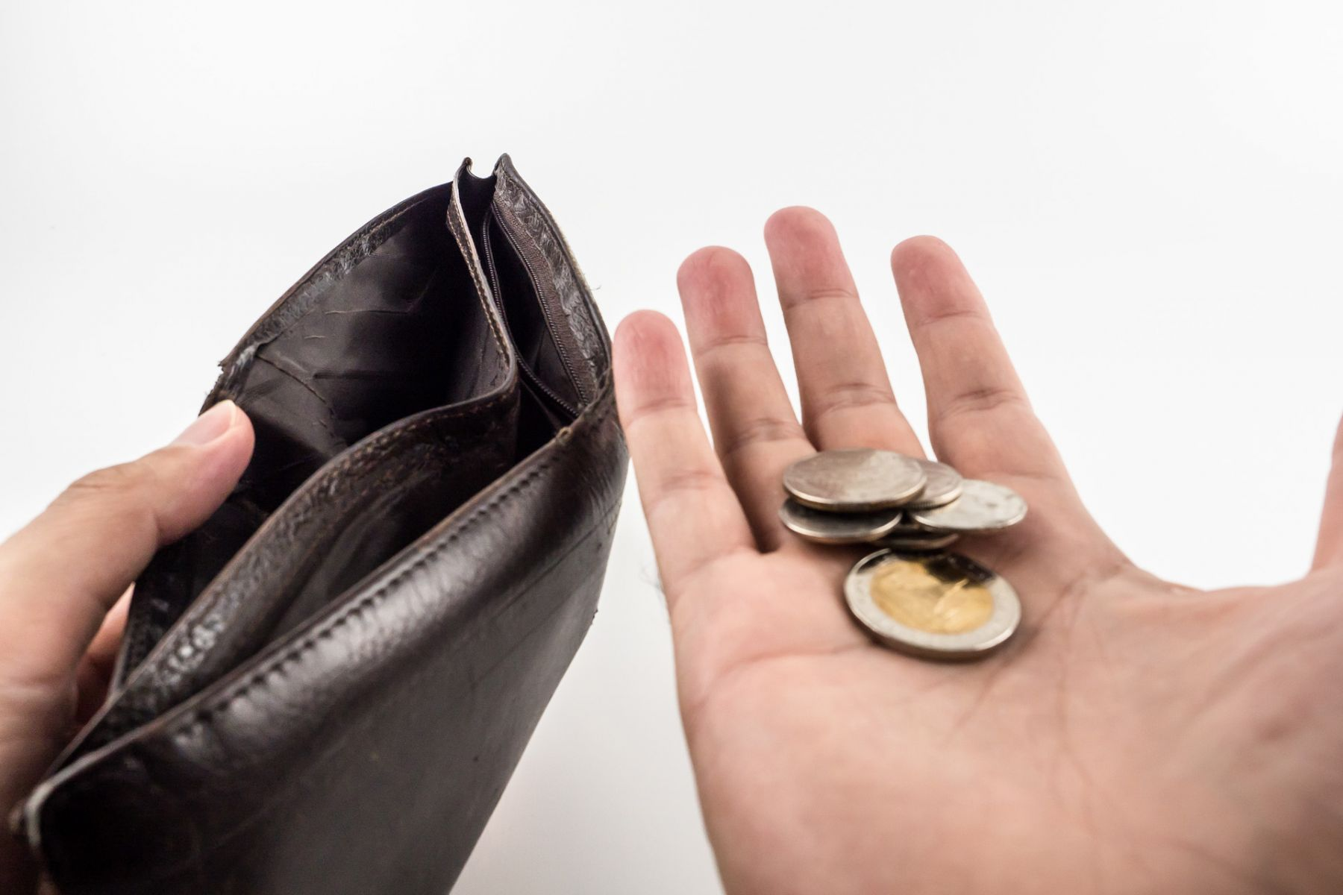
剩.V
他的薪水不高，每个月都只剩下一点点钱。

Slide 22
我们离上完课还剩多久呢?

Slide 23
离学期结束还剩多久?

Slide 24
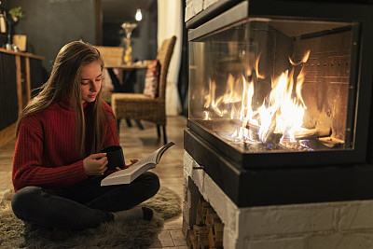
暖和.V
在火边她感觉到了身体逐渐暖和了

Slide 25
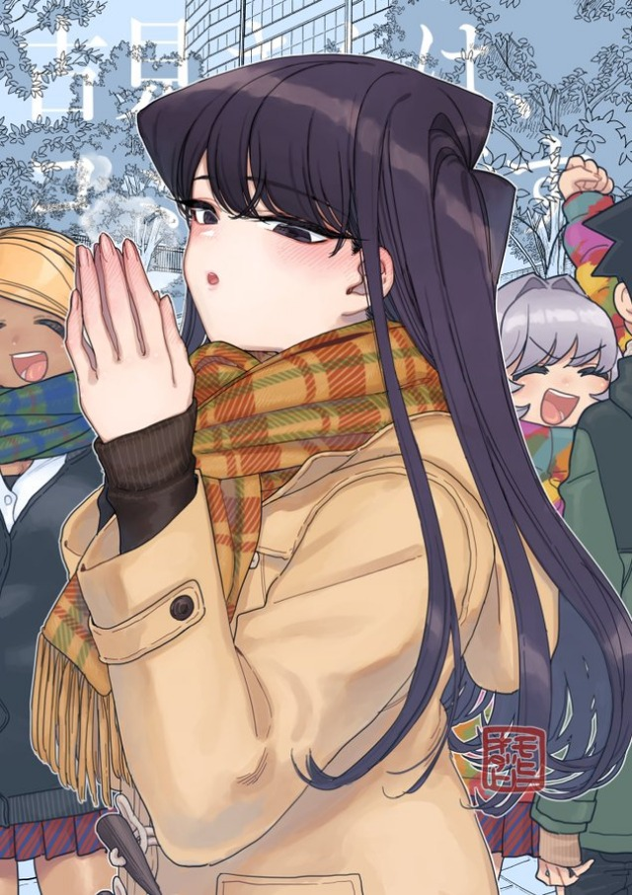
暖和.V
她穿了很多衣服，试着让身体暖和起来

Slide 26
在冬天你会怎么让自己暖和起来呢?

Slide 27
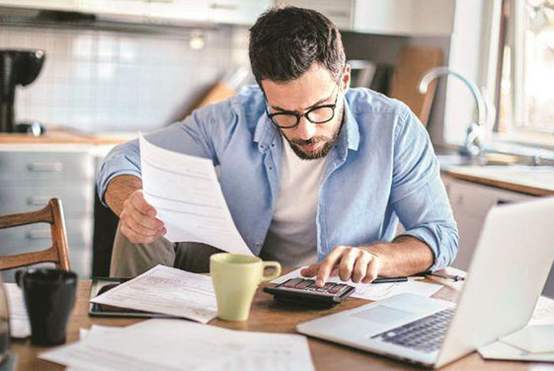
为了…… 而……
目的
V
他为了让生活变得更好而努力工作

Slide 28
为了…… 而……
目的
V
树木在森林中为了更多的阳光而竞争

Slide 29
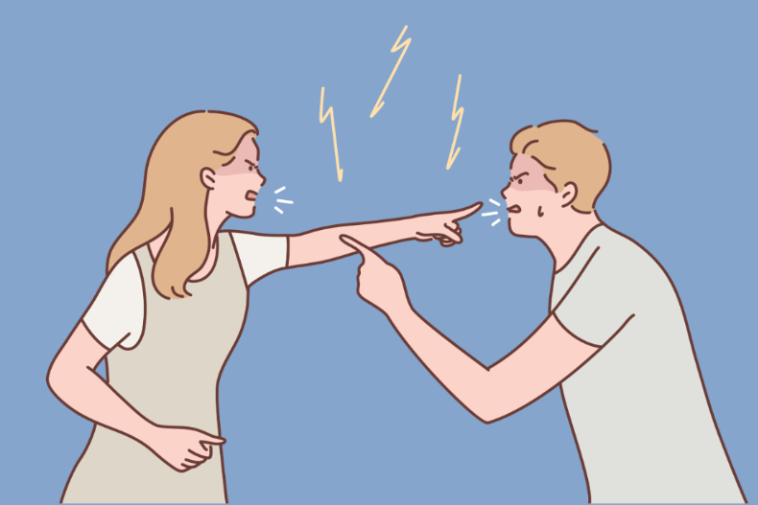
为了…… 而……
目的
V
他们为了各自的想法而吵了起来

Slide 30
你正在为了毕业做些什么呢?
为了…… 而……

Slide 31
你会为了什么而工作呢?
为了…… 而……

Slide 32
你觉得读大学是为了什么呢?
为了…… 而……

Slide 33
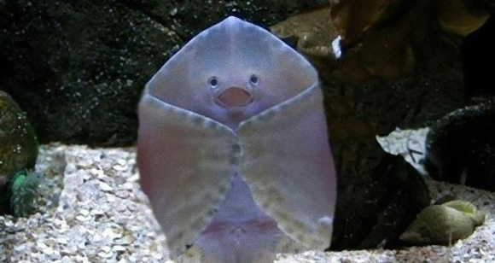
海洋.N
海洋中有很多新奇的生物

Slide 34
你喜欢海洋吗?为什么?

Slide 35
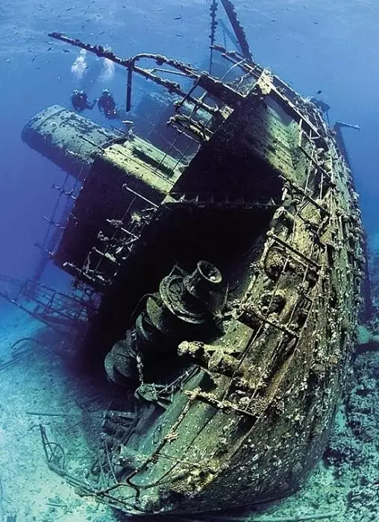
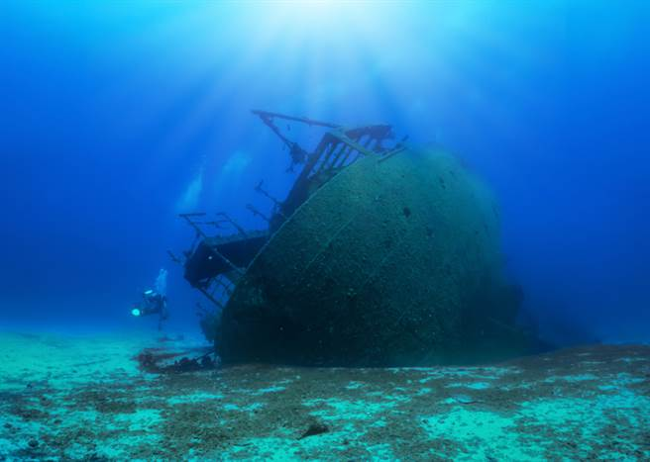
底.N
在海底，很多沈船在这里长睡不起

Slide 36
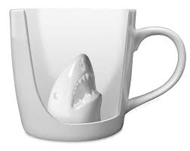
底.N
她看到杯底有一条鱼

Slide 37
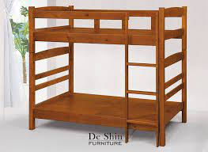
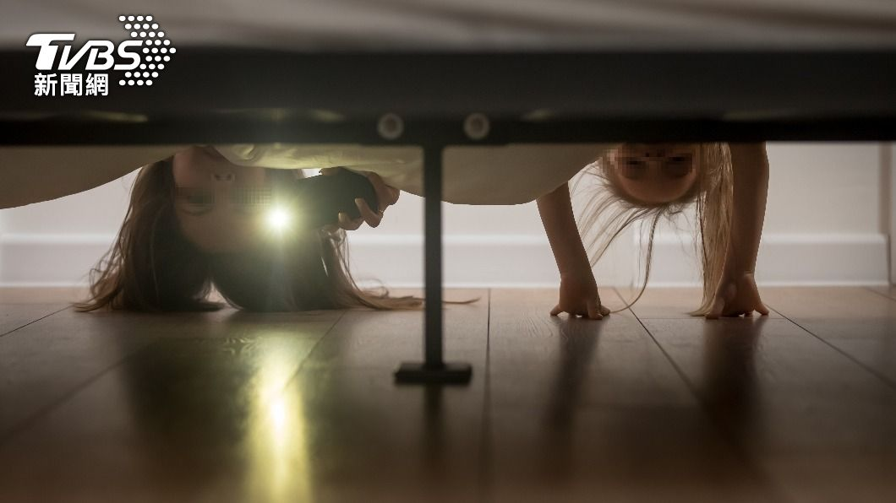
底.N
她的手机掉到了床底，她正在努力把它弄出来

Slide 38
你会在床底放些什么呢?

Slide 39
你对海底世界有什么想象呢?

Slide 40
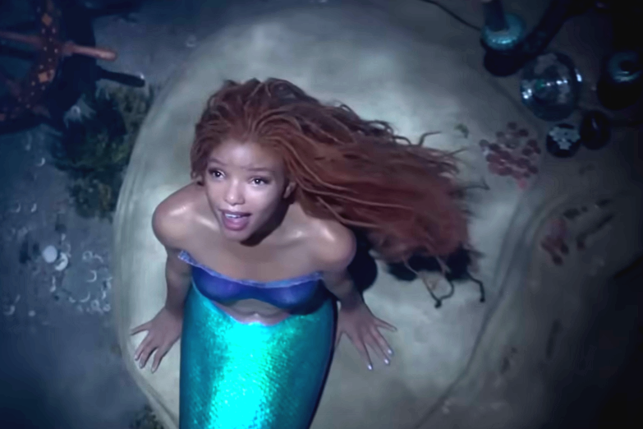
美人鱼.N
最近美人鱼的新电影要推出了

Slide 41
你对新的美人鱼电影有什么想法呢?

Slide 42
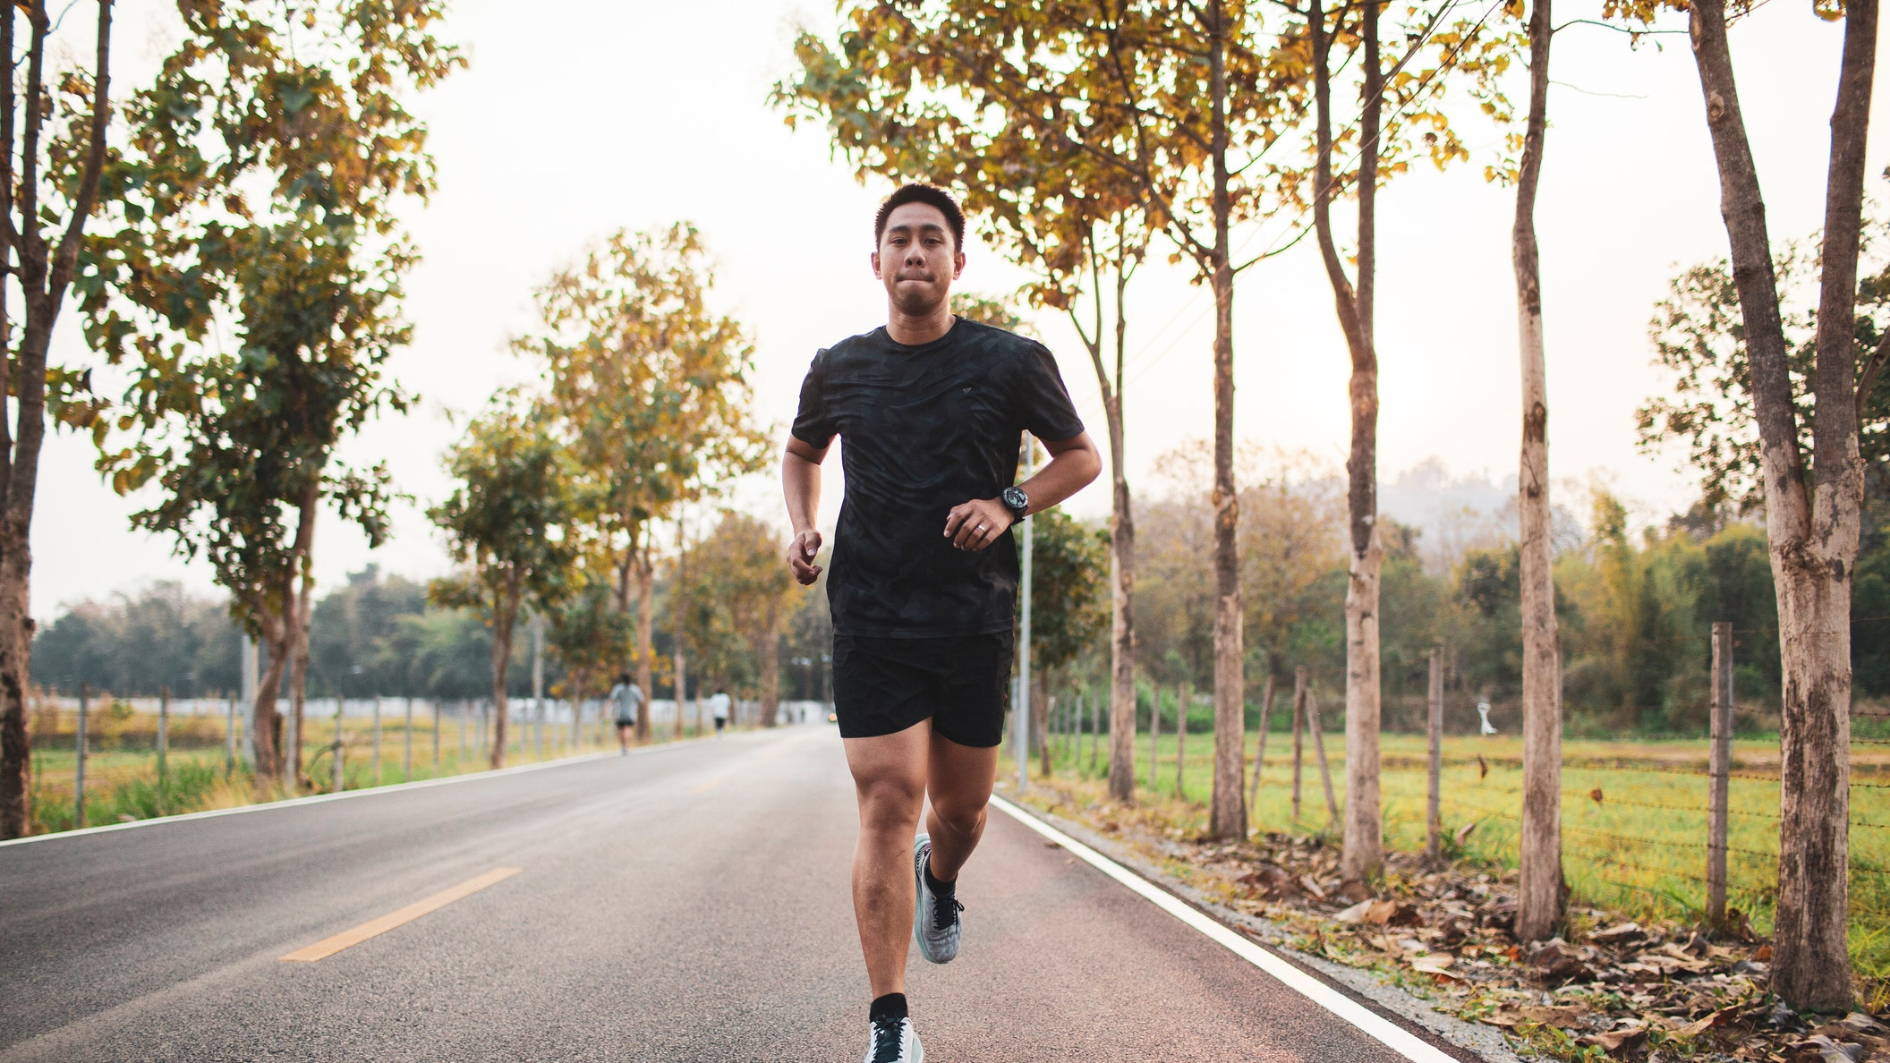
公里.M
他昨天跑了一公里

Slide 43
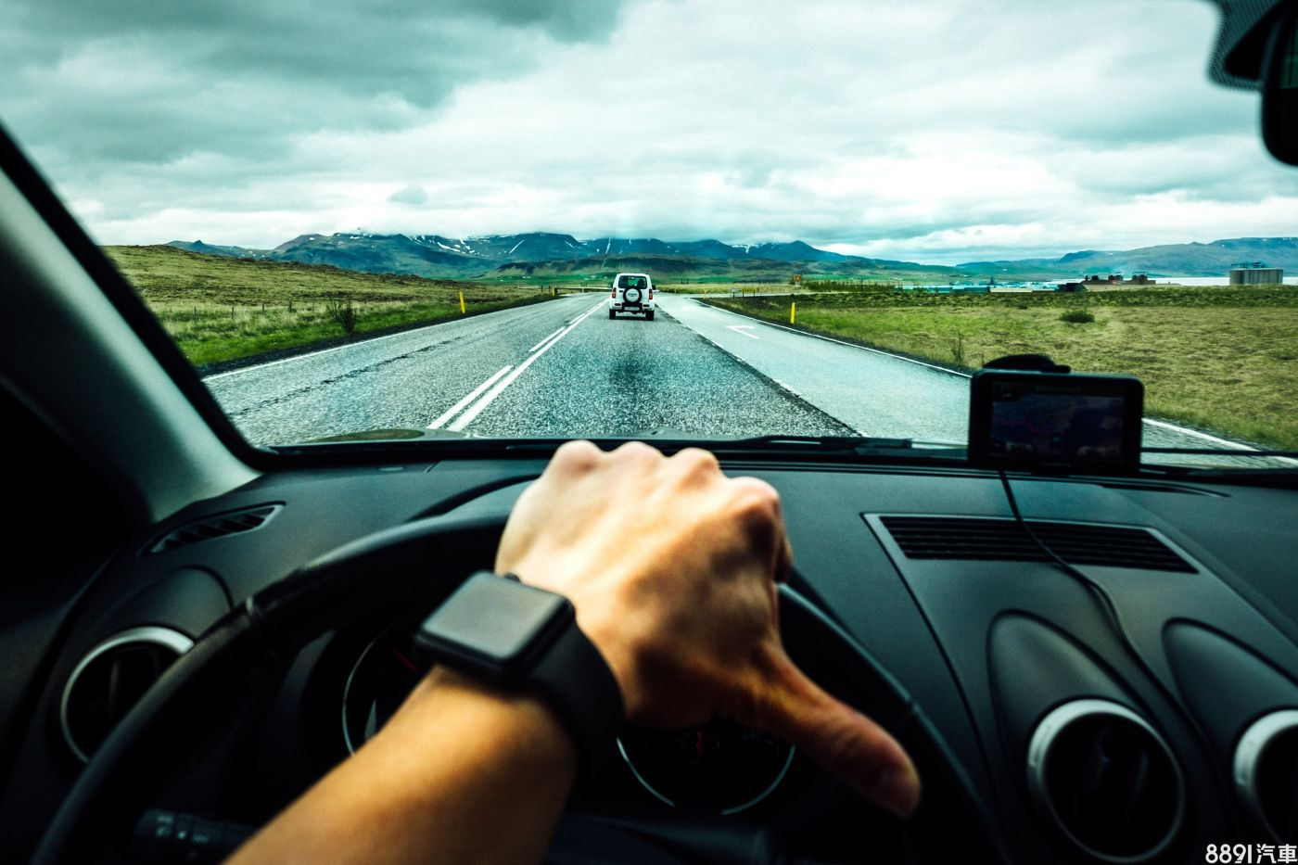
公里.M
他开了好几公里的车

Slide 44
你跑步最多能跑几公里呢?

Slide 45
你散步的时候会走多远呢?

Slide 46
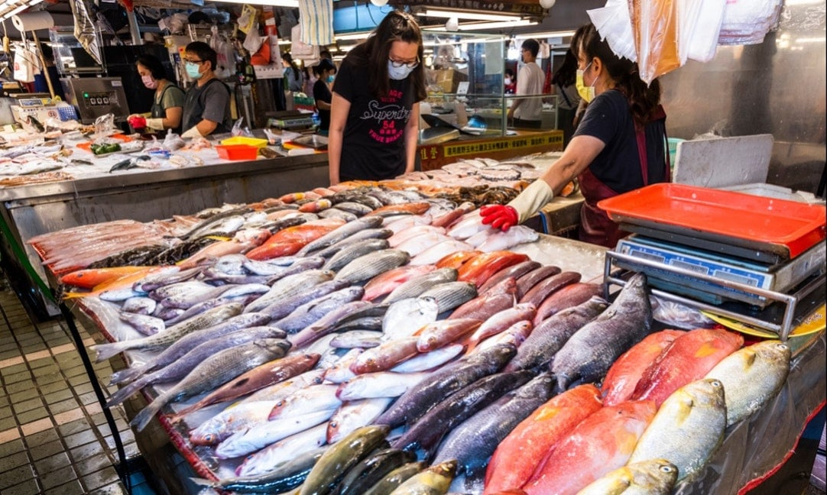
排列.V
他把鱼在桌子上整齐的排列好，等客人来买

Slide 47
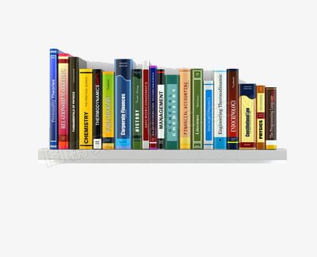
排列.V
他把书重新在书架上排列好

Slide 48
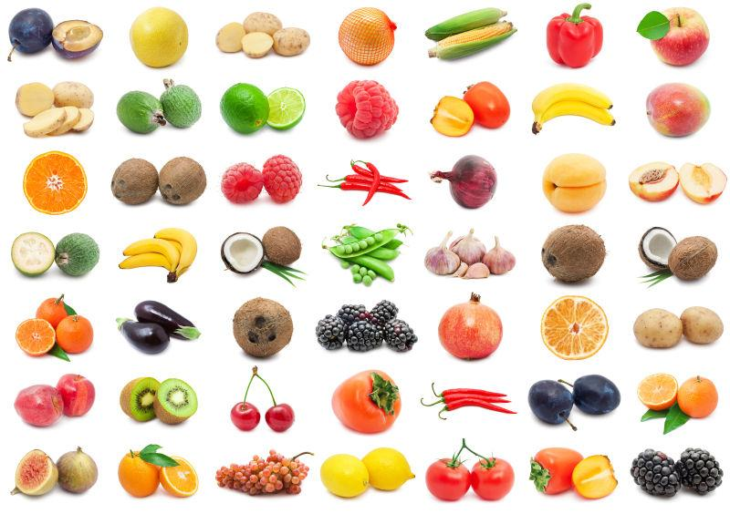

Slide 49
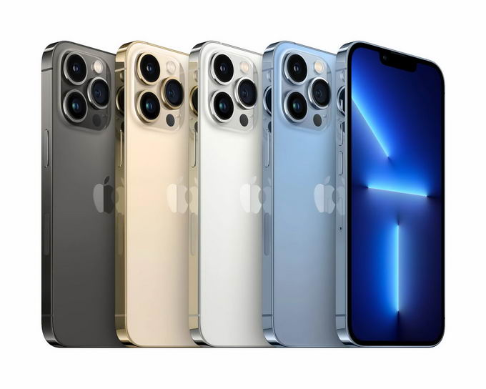

Slide 50
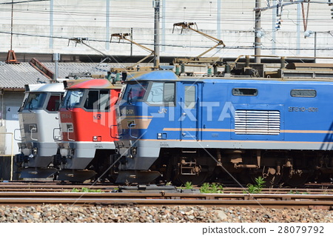

Slide 51
你会怎么装饰你的房间呢?
排列.V

Slide 52
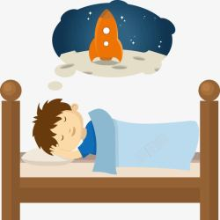
梦.N
他做了很多奇怪的梦

Slide 53
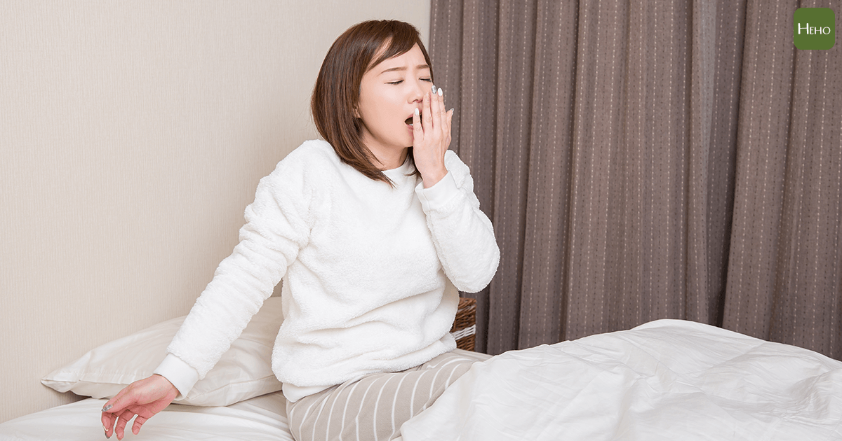
梦.N
她醒来后会忘记在梦里遇到的故事

Slide 54
你会记得在梦里面遇到的故事吗?

Slide 55
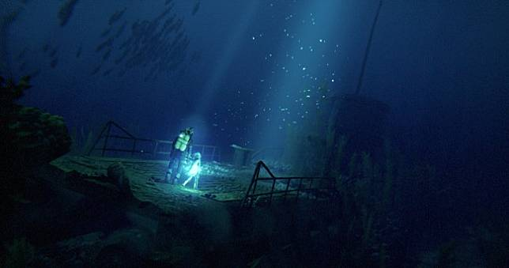
仍然
就算在海底，仍然能看到一些东西

Slide 56
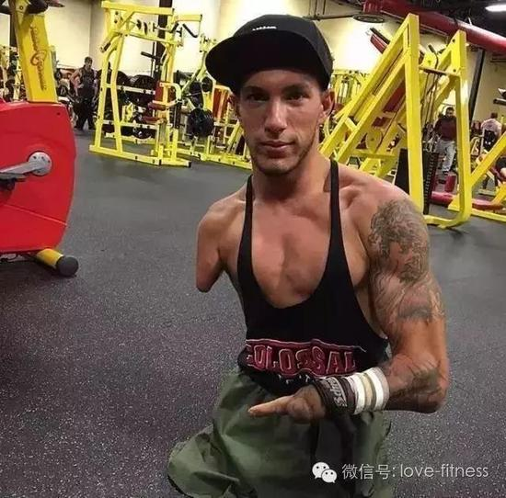
仍然
他失去了一只手，但仍然努力的活着

Slide 57
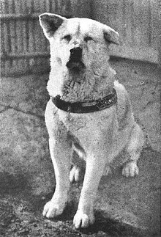
仍然
牠的主人不会回来了，但是牠仍然在等他

Slide 58
你有什么从以前到现在都喜欢的东西
仍然

Slide 59
什么事情你做了很久呢?
仍然

Slide 60
